Slide 1

Orientation après la 3ème
^{Mme NONNET}
Psychologue Education Nationale EDO
Education, Développement, Conseil en Orientation
CIO de Niort et Permanences au collège le jeudi

Slide 2
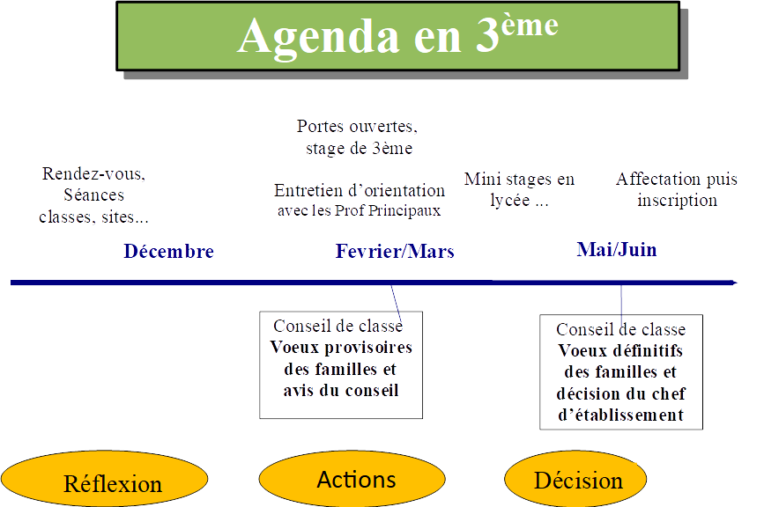

Slide 3
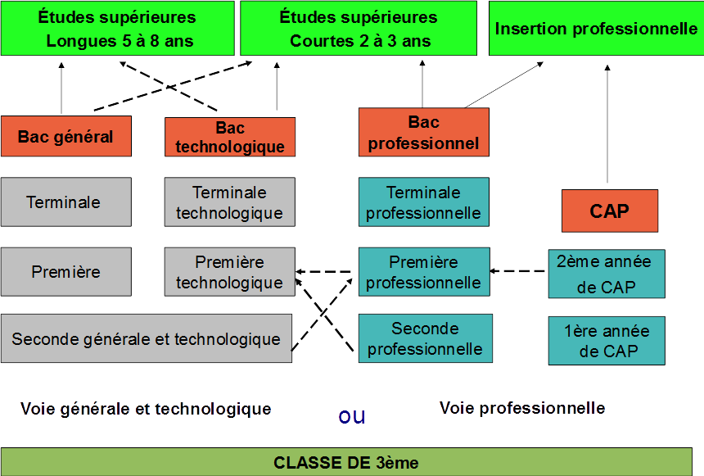
L’orientation après la 3ème

Slide 4
Première question à se poser
Études générales
sur le même principe que le collège
3 ans au lycée + 2 à 5 ans d'études pour se spécialiser
ou
Etudes professionnelles
pour apprendre directement un métier après la 3ème
ou se spécialiser dans un secteur professionnel

Slide 5
LA VOIE PROFESSIONNELLE

Slide 6
Bac Professionnel (3 ans) : 100 spécialités
Élèves intéressés par un domaine professionnel
ex : bâtiment, commerce, mécanique, social…
Enseignement général 50 %
Enseignement professionnel 50 %
(atelier, laboratoire, salle informatique)
Stages en entreprise 22 semaines sur les 3 ans
Après : insertion professionnelle ou études, BTS

Slide 7
- Une seconde professionnelle organisée par familles de métiers .
Le choix de la spécialité du bac se fait en fin de 2nde pro
- Des sections européennes en lycée professionnel dans le département par ex au Lycée JF Cail à Chef Boutonne
Anglais ou espagnol euro en Bac pro Commerce et vente

Slide 8
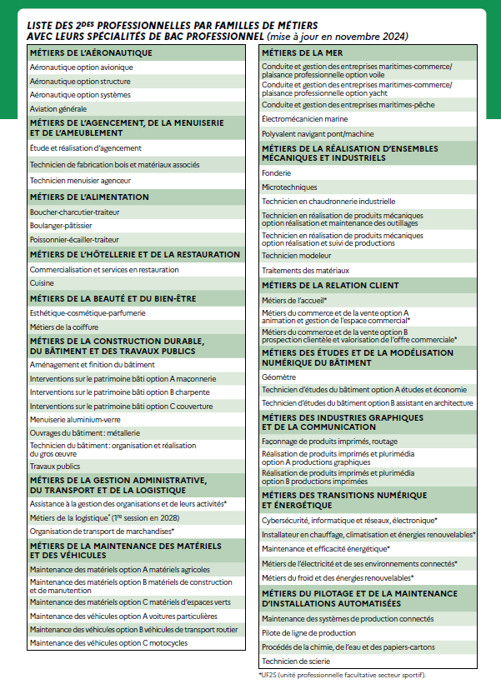
Familles de Métiers :

Slide 9
Et quelques SPÉCIALITÉS HORS FAMILLES DE MÉTIERS
Accompagnement, soins et services
à la personne
Animation-enfance et personnes
âgées
Artisanat et métiers d’art option : communication visuelle pluri-media
Artisanat et métiers d’art option : marchandisage visuel
Artisanat et métiers d’art option : métiers de l’enseigne et de la signalétique
Artisanat et métiers d’art option : tapisserie d’ameublement
Artisanat et métiers d’art option : verrerie scientifique et technique
Artisanat et métiers d’art - facteur d’orgues option : organier
Artisanat et métiers d’art - facteur d’orgues option : tuyautier
Carrossier peintre automobile
Conducteur transport routier marchandises
Construction et aménagement de véhicules
Cultures marines
Gestion des pollutions et protection
de l’environnement
Hygiène, propreté, stérilisation
Maintenance nautique
Métiers de la couture et de la confection (ex-Métiers de la mode – vêtements)
Métiers du cuir option chaussures
Métiers du cuir option maroquinerie
Métiers du cuir option sellerie garnissage
Métiers de l’entretien des textiles
option A blanchisserie
Métiers de l’entretien des textiles
option B pressing
Métiers de la sécurité
Métiers et arts de la pierre
Modélisation et prototypage 3D
Optique lunetterie
Optique photonique : technologies
de la lumière
Perruquier posticheur
Photographie
Plastiques et composites
Technicien constructeur bois
Technicien en appareillage orthopédique
Technicien en prothèse dentaire
Technicien gaz
Techniques d’interventions sur installations nucléaires
Transport fluvial
Transports par câbles et remontées mécaniques

Slide 10
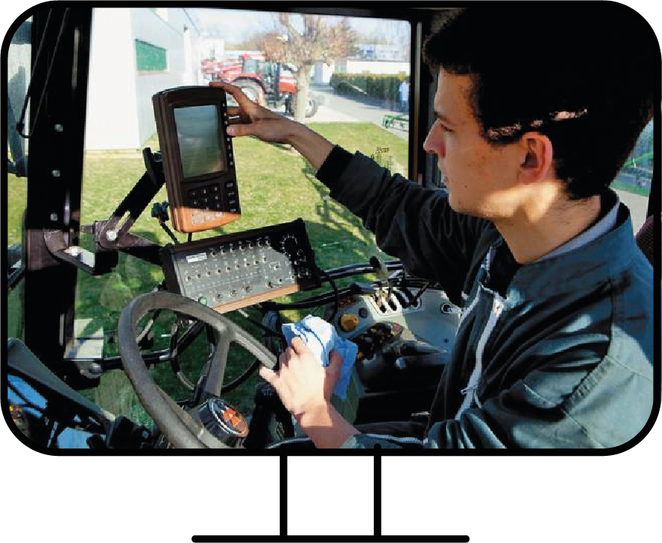
FAMILLES DE MÉTIERS DANS L’ENSEIGNEMENT AGRICOLE
ET LES SPÉCIALITÉS HORS FAMILLES DE MÉTIERS
Métiers de l’alimentation-bio-industrie-laboratoire
Métiers des productions
Agroéquipement
Conduite d’activité d’élevage et d’hébergement du secteur canin-félin
Conduite de productions aquacoles
Conduite de productions horticoles (arbres, arbustes, fruits, fleurs, légumes)
Conduite et gestion de l’entreprise agricole
Conduite et gestion de l’entreprise hippique
Conduite et gestion de l’entreprise vitivinicole (CGEVV)
Laboratoire contrôle qualité
Production en industries pharmaceutiques, alimentaires et cosmétiques
Métiers du conseil de vente
Technicien conseil vente en alimentation (produits alimentaires et boissons)
Technicien conseil vente en animalerie
Technicien conseil vente univers jardinerie
Métiers de la nature
jardin-paysage-forêt
Liste des spécialités
hors familles de métiers
de l’enseignement agricole
Aménagements paysagers
Forêt
Gestion des milieux naturels et de la faune
Services aux personnes et animation dans les territoires
Technicien en expérimentation animale

Slide 11
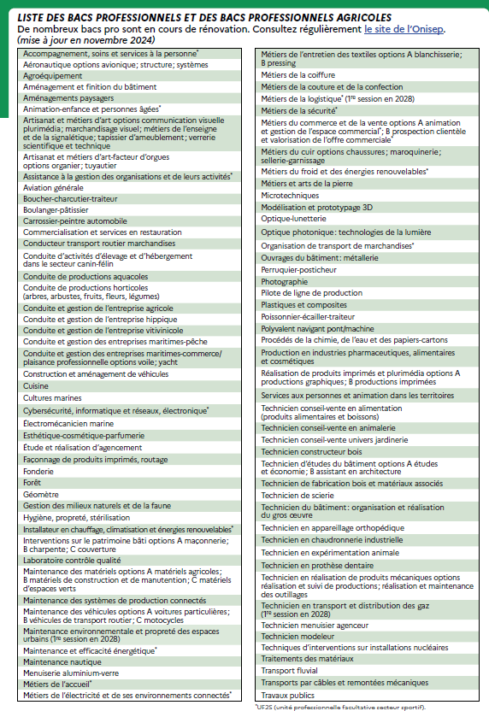
Liste des Bacs Pro - Site ONISEP

Slide 12
Le CAP (2 ans) : 200 spécialités
Pour les élèves intéressés par un métier précis
ex : coiffure, maçon, boucher, sérigraphie industrielle…
Enseignement général 40 %
Enseignement professionnel 60 %
Stages en entreprise 12 à 16 semaines sur les 2 ans
Après : insertion professionnelle
ou Poursuite d'études (Bac Pro, BP, MC)

Slide 13
L’apprentissage est possible pour le Bac pro et pour le CAP
Contrat de travail entre un apprenti, un employeur et un établissement : CFA ou UFA (UFA = apprentissage en lycée)
Avoir 16 ans ou 15 ans à la sortie de la classe de 3ème
Trouver un employeur ( = démarche de l’élève et de sa famille)
Formation en établissement et en entreprise
Période d'essai
Attention : faire des vœux en parallèle en scolaire en lycée professionnel

Slide 14
Bac pro ou CAP: en scolaire ou en apprentissage
Statut scolaire
Formation en Lycée Professionnel
Cours + stages +plateaux techniques
Vacances scolaires
Statut de lycéen
Possibilité de suivre des classes européennes (anglais ou espagnol)
Statut d’apprenti
Formation en Centre de Formation d’Apprentis (CFA) ou certains Lycée Pro (UFA)
Conditions:
La famille et l’élève doivent trouver un employeur
Alternance cours au CFA / travail
Salaire (selon âge et année d’étude)
5 semaines de congés payés par an
Statut de salarié apprenti
Attention: le patron peut rompre le contrat d’apprentissage dans les 45 jours qui suivent la signature.
Possibilité de signer un contrat d’apprentissage à 15 ans si on justifie de la fin de troisième
Notes:
14
Stages lycée pro : 22 semaines sur les 3 ans

Slide 15
Chaque année : Recrutements particuliers, dates limites pour les dossiers (à voir en avril)
CAP Accompagnement éducatif Petite enfance (Bressuire et Civray)
CAP Bijouterie-joaillerie option sertissage (Bressuire)
CAP Cordonnier bottier (Angoulème)
2nd Pro Artisanat et métiers d’art Communication visuelle plurimédia (Chatellerault)
2nd Pro Métiers de l’Aéronautique (Rochefort)
2nd Pro Métiers de la sécurité (Bressuire, Poitiers, Angoulème, St Jean d’angely)
BAC Pro Gestion d’une entreprise hippique (Montmorillon)
BAC Pro Elevage Canin et Félin (Montmorillon)
….
Toutes les 2des pro et CAP maritimes

Slide 16
ATTENTION
Seconde pro et CAP : nombre limité de places
Formuler un maximum de vœux (10 possibles)
Certaines sections sont très demandées !!
Résultats de l’affectation fin juin
Inscriptions en établissement début juillet
Si refusé ou en liste d’attente : 2eme Tour de vœux en septembre
Etablissements privés : la famille prend contact avec l’établissement

Slide 17
L’orientation après la 3ème

Slide 18
LA SECONDE GENERALE ET TECHNOLOGIQUE

Slide 19
Les enseignements en 2 GT
Enseignements communs
  Français : 4 h
  Histoire - Géographie : 3 h
  Langues vivantes A et B : 5 h 30
  Mathématiques : 4 h
  Physique-chimie : 3 h
  Sciences de la vie et de la Terre (SVT) : 1 h 30
  Education physique et sportive : 2 h
  Enseignement moral et civique : 0h30
  Sciences économiques et sociales SES 1h30
  Sciences numériques et technologie 1h30

Slide 20
Enseignements optionnels (facultatifs – ne sont pas proposés dans tous les lycées)
1 enseignement général au choix parmi
  Langues et cultures de l’Antiquité latin ou Grec 3 h
  3ème Langue vivante 3 h
  Arts : arts plastiques, cinéma-audiovisuel, danse, histoire des arts, musique, théâtre 3 h
  Education physique et sportive 3 h
  Arts du cirque 6 h
  Ecologie-agronomie-territoires-développement durable 3 h
1 enseignement technologique au choix parmi
  Management et gestion 1h30
  Santé et social 1h30
  Biotechnologies 1h30
  Sciences et laboratoire 1h30
  Sciences de l’ingénieur 1h30
  Création et innovation technologiques 1h30
  Création et culture – design 6h
  Hippologie et équitation ou autres pratiques sportives 3h
  Pratiques sociales et culturelles 3h
  Pratiques professionnelles 3h
  Atelier artistique 72h annuelles

Slide 21
Sections à recrutement particulier
2nd GT au CEPMO – Oléron Centre expérimental pédagogique
Arts du cirque (6 h par semaine) – Châtellerault
Sections européennes : dossier
2nd GT Classe de la défense et sécurité globale Lycée Palissy a Saintes
2nd GT Classe sport – études
Lycée Marguerite de Valois à Angoulême
- Lycée Antoine de Saint Exupéry à La Rochelle
- Lycée Jean Dautet à La Rochelle
- Lycée Louis Audouin Dubreuil à Saint Jean D'Angély
- Lycée Camille Guérin à Poitiers
2nd GT Culture et pratique de la danse, Musique et Théatre au Lycée V Hugo Poitiers
Sections binationales avant fin mai :
BACHIBAC (Espagnol) lycée Jean Dautet La Rochelle + Marguerite de Valois Angoulème
ESABAC (italien) Lycée Victor Hugo Poitiers
ABIBAC (Allemand) Lycée Bois d’Amour Poitiers + Jean Dautet La Rochelle
Lycée Pilote Innovant International LP2I près du Futuroscope : orienté vers les technologies nouvelles + travail par projet
Sections sportives : tests de sélection organisés par les lycées (prendre contact à partir de janvier)

Slide 22
Après la 2ndeGT
LA VOIE GENERALE

Slide 23
Vers le Baccalauréat général
Les élèves se spécialisent dans 3 enseignements de spécialité en 1ère et en conservent 2 en terminale
Les élèves suivent désormais :
des enseignements communs
des enseignements de spécialité qu’ils choisissent
des enseignements optionnels (s’ils le souhaitent)

Slide 24
En Première et terminale générales
Des enseignements communs à tous les élèves :
  Français (en première seulement) : 4 h
  Philosophie (en terminale seulement) : 4 h
  Histoire géographie : 3 h
  Langue vivante A et langue vivante B : 4h30/5h30
  Enseignement scientifique : 2 h + 1h30 maths en 1ere
  Education physique et sportive : 2 h
  Enseignement moral et civique : 18 heures annuelles

Slide 25
3 Enseignements de spécialité (de 4h) a choisir en 1ere, et en conserver 2 en term (de 6h) au Lycée Desfontaines de MELLE)
          Histoire géographie, géopolitique et sciences politiques
          Humanités, littérature et philosophie
          Langues, littératures et cultures étrangères Anglais ou Allemand / Anglais, monde contemporain
          Mathématiques
          Numérique et sciences informatiques
          Physique-chimie
          Sciences de l'ingénieur
          Sciences de la Vie et de la Terre
          Sciences économiques et sociales
          Littérature, langues et cultures de l’Antiquité
          Arts
          Education Physique, Pratiques et Culture Sportives
          Biologie écologie (dans les lycées agricoles) Lycée VENOURS a ROUILLE 86

Slide 26
Première et terminale générales
Attention, il existe le Bac Général en lycée agricole, avec, en enseignement de spécialité Biologie Ecologie + Maths + Physique Chimie : Lycée Venours a ROUILLE 86
Des enseignements optionnels (non obligatoire)
      Langue vivante
      Arts (arts plastiques, histoire de l’art, musique, cinéma-audiovisuel, théâtre, danse)
      Education physique et sportive
      Langues et cultures de l’antiquité (cumulable avec une autre option)

Slide 27
En terminale uniquement, les élèves pourront ajouter un enseignement optionnel parmi :
Droit et grands enjeux du monde contemporain
Mathématiques expertes pour les élèves qui ont choisi la spécialité « mathématiques » en terminale
Mathématiques complémentaires pour les élèves qui n’ont pas choisi la spécialité « mathématiques » en terminale

Slide 28
L’orientation après la 3ème

Slide 29
LA VOIE TECHNOLOGIQUE

Slide 30
Après la 2GT : vers la voie technologique
8 séries
Enseignement appliqué : observation et expérimentation
Travail en groupe et en autonomie
Travaux pratiques en salle informatique, en salle de technologie, en laboratoire...

Slide 31
Les enseignements communs à toutes les séries technologiques
          Français (en première seulement) : 3h
          Philosophie (en terminale seulement) : 2h
          Histoire géographie : 1h30
          Langue vivante A et langue vivante B : 4h (dont 1h d’enseignement technologique en langue vivante)
          Education physique et sportive : 2h
          Mathématiques : 3h
          Enseignement moral et civique : 18 heures annuelles

Slide 32
LES BACS TECHNOLOGIQUES
BAC STMG
Management et Gestion
à Melle
BAC STI2D
Industrie & Développement Durable
à Niort P Guerin
BAC ST2S
Santé et Social
à Niort V Verte
BAC STL
Laboratoire
à Niort V Verte
BAC STAV
Agronomie et Vivant
à Melle Bujault
BAC STHR
Hôtellerie
Restauration
à la Rochelle
BAC
STD2A
Design et arts appliqués
à Parthenay
BAC
Théatre Danse et Musique
à Poitiers
Notes:
32

Slide 33
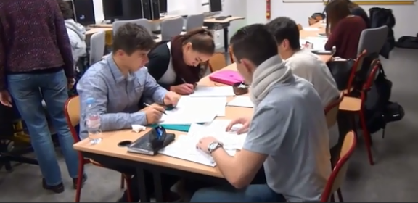
STMG Management et gestion
Intérêts : fonctionnement de l’entreprise, analyse des décisions, performances, impact des stratégies, relations au travail
Programme : économie, droit, management, expression écrite et orale (français et langues)
Services financiers, commerciaux, marketing, Ressources Humaines…
Poursuites d’études :
BTS ou BUT commerce, gestion, communication, assistant de direction, comptabilité, tourisme…
Ecoles de commerce (bon dossier)
spécialités :
Gestion et finance
Marketing
Systèmes d’information de gestion
Ressources humaines et communication

Slide 34
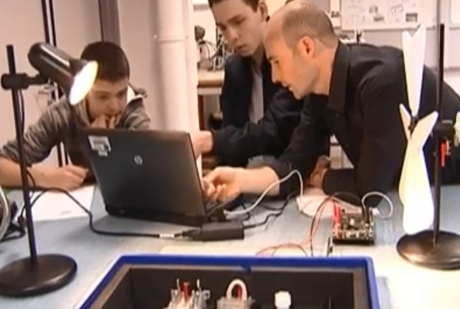
STI2D Industrie et développement durable
spécialités au choix en terminale:
Energies et environnement
Architecture et construction
Systèmes d’information et numérique
Innovation technologique et écoconception
Intérêts : industrie, innovation technologique, transition énergétique
Programme : maths, physique-chimie
Démarche d’analyse fondée sur 3 approches : énergie, information, matière.
But : création de solutions techniques
Poursuites d’études :
BTS ou BUT énergie, logistique, maintenance, informatique industrielle, génie civil…
Ecoles d’ingénieur (bon dossier)

Slide 35
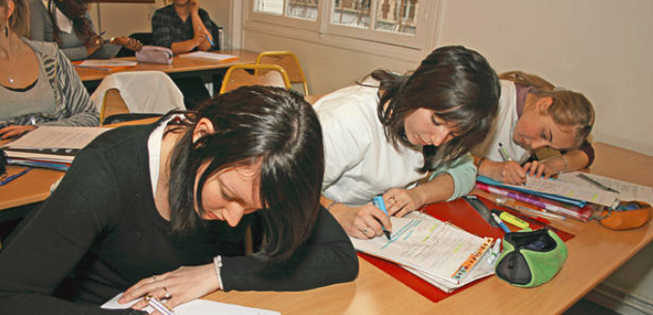
ST2S Santé et social
Intérêts : relations humaines, domaine social ou paramédical
Programme : biologie et physiopathologie humaines (grandes fonctions d’être humain, prévention et traitement des maladies), sciences et techniques sanitaires et sociales (état de santé et bien-être social d’une population, politiques sociales et de santé publique, dispositifs et institutions sanitaires et sociaux…)
Poursuites d’études :
BTS, BUT ou Ecoles du secteur paramédical et social
Métiers du paramédical : aide-soignant, infirmier, pédicure-podologue, audioprothésiste, technicien en analyses biomédicales, manipulateur en électroradiologie médicale, auxiliaire de puériculture…
Métiers du social : assistant de service social, conseiller en économie sociale et familiale, éducateur spécialisé, éducateur de jeunes enfants.

Slide 36

STL Laboratoire
Intérêts : manipulations et démarche expérimentale en laboratoire, étude de produits (santé, environnement, industrie…)
Programme : maths, physique-chimie, biologie, biochimie, sciences du vivant + techniques d’observation, de mesure et d’analyse de fabrication de produits
Poursuites d’études :
BTS, BUT biologie, chimie, de l’environnement, paramédical…
Ecoles d’ingénieur (bon dossier)
spécialités :
Physique chimie et mathématiques
Biochimie biologie biotechnologie, ou sciences physiques et chimiques en laboratoire

Slide 37
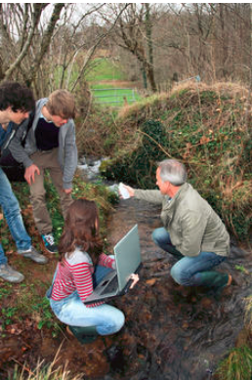
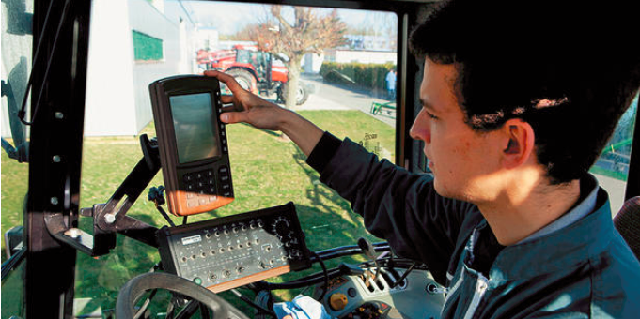
STAV Agronomie et vivant
5 spécialités :
technologies de la production agricole
transformation alimentaire
aménagement et valorisation des espaces
services en milieu rural
sciences et technologies des équipements
8 semaines de stage
Intérêts : biologie, écologie, agriculture, environnement (aménagements des espaces, protection des milieux naturels, agroalimentaire…)
Programme : culture scientifique, technologique et spécifique à l’enseignement agricole : biologie-écologie, physique-chimie, maths, sciences économique-sociales et de gestion, sciences et
technologies agronomiques
Poursuites d’études :
BTSA, BUT dans l’agriculture, l’agronomie, aquaculture, gestion et maîtrise de l’eau, agroalimentaire, environnement…
Certificats de spécialisation agricole
Ecoles d’ingénieur (bon dossier)

Slide 38
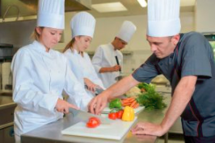
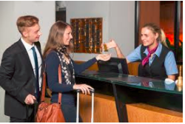
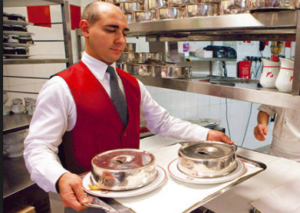
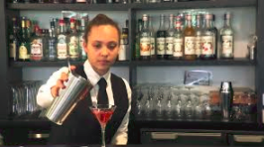
STHR Hôtellerie et restauration
Intérêts : gestion hôtelière, restauration et services
Programme : économie et gestion hôtelière, sciences et technologies culinaires et des services, alimentation-environnement, langues, LV3 possible
Poursuites d’études :
BTS, BUT domaine hôtelier, compta-gestion, tourisme, commerce et services
Écoles hôtelières
Ecoles de commerce (bon dossier)
4 semaines de stage en 1ère

Slide 39
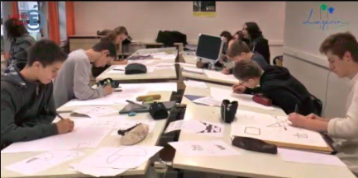
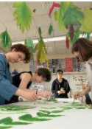
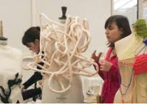
STD2A Design et Arts Appliqués
Intérêts : applications de l'art (graphisme, mode, design...), conception et réalisation d'objets (vêtements, meubles, ustensiles...) ou d'espaces.
Programme : Étude des mouvements artistiques, des démarches créatives, des matériaux, pratiques en arts visuels
Poursuites d’études :
DNMADE
DMA diplôme des métiers d’art
Écoles de design

Slide 40
STMD Théâtre Musique et Danse
Intérêts : concernant la culture liée au domaine choisi et plus généralement artistique (connaissance des œuvres, des genres, des périodes, de l’histoire
des arts, pratiques et techniques d’analyse et de commentaire). Les élèves réalisent des projets d’interprétation et de création, individuellement ou en groupe.
Programme : Économie, droit et environnement du spectacle
vivant. Culture et sciences chorégraphiques ou musicales
ou théâtrales. Pratique chorégraphique ou musicale ou théâtrale.
Poursuites d’études : conservatoire, CNSMD, ecoles
DEM, DEC, DET, DNOP
Licence a l’université et pratique, DUMI

Slide 41
S’informer et vérifier : point régulier avec votre professeur principal
Portes ouvertes des établissements (Février - avril) site du collège
Guide Après la 3ème sur site du collège / ONISEP
Stages avec Pass Metiers : durant les congés
Mini-stages de découverte en Lycée Professionnel (Janvier - avril)
Site ONISEP + onisep TV + sites des établissements
ONISEP : Passer le Quizz / Recherche Métiers Formations
ORIANE.info
Conseil en orientation (PP et/ou psy EN) : rdv possible

Slide 42

Centre d’Information et d’Orientation
4 rue François Viète - 79000 NIORT
Service public gratuit
Tel : 05.16.52.69.29
Ouvert pendant les congés scolaires
Rdv au CIO ou au collège le jeudi : Mme Nonnet
Au collège Prise de rdv auprès de
Mme Navailles au secrétariat

